Slide 1
Machi Koro Game
Подготовили: Гуревич Михаил и Островский Алексей

Slide 2
Идея проекта
Создание цифровой версии настольной игры Мачи Коро.

Slide 3
Начало работы
Поиск ресурсов в открытом доступе для получения игровых спрайтов
Создание базовых классов таких как Player, Card, Notification, Button, Cursor
Переход между окнами play и rules в основном классе Game
Установление связи между компьютерами для передачи данных используя socket
Обрисовка изображений заднего фона и логотипа
Разделение кода по файлам в зависимости от задач (main, utility, node, cards)

Slide 4
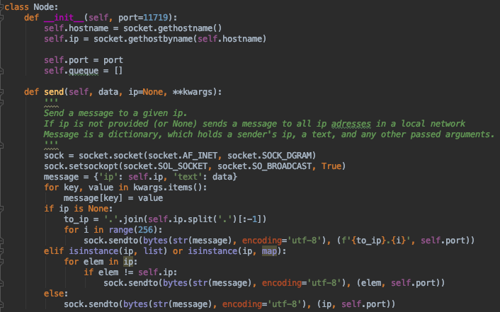
Класс Node

Slide 5
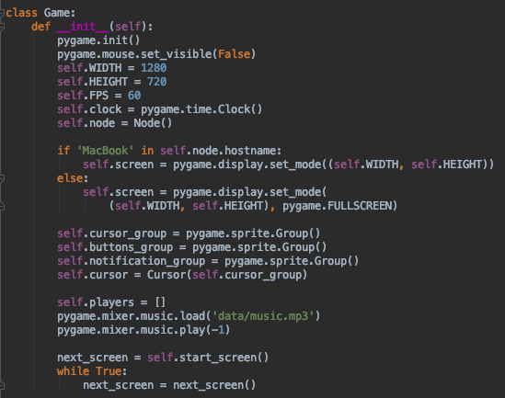
Класс Game

Slide 6
Разработка дополнительных классов
Создание классов для отображения информации о картах
Отображение Иконок Игроков
Отображение стола игрока (с купленными картами)
Добавление класса Landmark и условия окончания игры

Slide 7
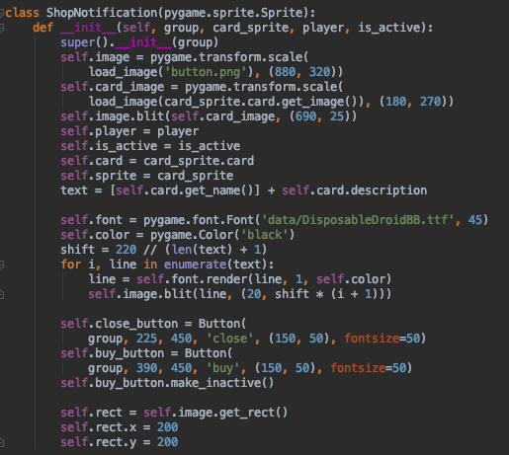
Класс ShopNotification

Slide 8
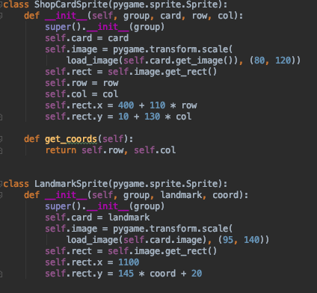
Классы ShopCardSprite и LandmarkSprite

Slide 9
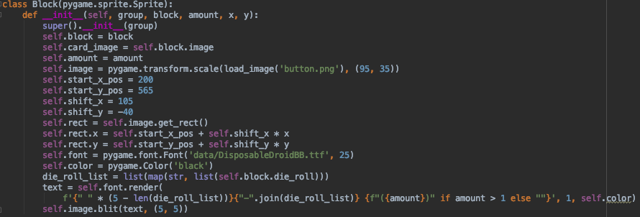
Класс Block

Slide 10
Технологии
Pygame
mixer
sprite
Python socket
Python threading

Slide 11
Завершение
Доработка каждого файла
Исправление недочетов в работе игры

Slide 12
Игровой процесс
Для начала игры требуется минимум 2 человека, один из которых будет хозяином лобби, а остальные присоединяются к нему.
После начала игры создается колода и магазин, который наполняется из колоды картами, а также достопримечательности каждого из игроков в начале игры обозначаются не построенными
После этого игроки ходят по очереди покупая карты и достопримечательности
Побеждает тот, кто первый построит все 4 достопримечательности

Slide 13
Заключение
У нас получилось создать игру Мачи Коро для игры на компьютерах
В дальнейшем в проект можно добавить уже существующие дополнения к игре или придумать свои и протестировать их не печатая
Также можно добавить функцию игры не по локальной сети
В планах улучшить графическую составляющую игры

Slide 14
Ваши вопросы

Slide 15
Спасибо за внимание

